Slide 1





CHÀO MỪNG CÁC EM
ĐẾN VỚI BÀI HỌC HÔM NAY!

Slide 2

KHỞI ĐỘNG
Nêu tính chất cơ bản của phân số? Điền số thích hợp vào chỗ trống:
a) b) c)
Liệu có phân thức nào đơn giản hơn phân thức không?

Slide 3


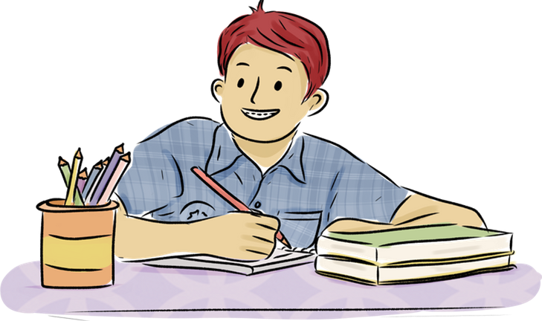


BÀI 22: TÍNH CHẤT CƠ BẢN CỦA PHÂN THỨC ĐẠI SỐ

Slide 4
HĐ1
: Nếu nhân cả tử thức và mẫu thức của phân thức với 2x ta được phân thức nào?
Giải thích vì sao phân thức mới nhận được bằng phân thức đã cho.

Slide 5

HĐ2: Tử và mẫu của phân thức có nhân tử chung là x-1. Viết phân thức nhận được sau khi chia cả tử và mẫu của phân thức này cho nhân tử chung đó.
- So sánh phân thức mới nhận được với phân thức đã cho

Slide 6
Ví dụ 1: Dùng tính chất cơ bản của phân thức giải thích tại sao

Slide 7

Luyện tập 1: Khẳng định sau đúng hay sai? Vì sao?
Luyện tập 2: Giải thích tại sao

Slide 8





Chú ý:
Quy tắc đổi dấu: Nếu đổi dấu cả tử và mẫu của một phân thức thì ta được một phân thức bằng phân thức đã cho.

Slide 9

Hãy thực hiện các yêu cầu sau đây để rút gọn phân thức
HĐ3: Phân tích tử và mẫu của phân thức thành nhân tử và tìm các nhân tử chung của chúng.
HĐ4: Chia cả tử và mẫu của phân thức cho các nhân tử chung ta được phân thức mới bằng phân thức đã cho.

Slide 10
Cách thực hiện rút gọn như sau (tiến hành HĐ 3; HĐ 4):
Ta có:

Slide 11

Tranh luận: Tròn thực hiện rút gọn phân thức như hình bên. Hỏi bạn Tròn làm đúng hay sai?

Slide 12
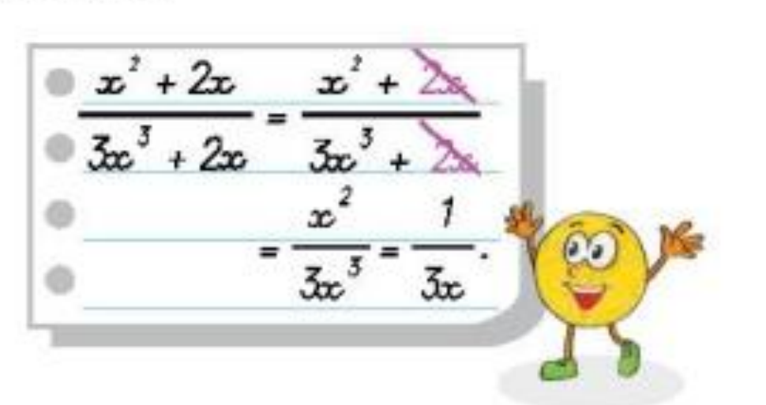
Tranh luận: Tròn thực hiện rút gọn phân thức như hình bên. Hỏi bạn Tròn làm đúng hay sai?

Slide 13

Các bước rút gọn một phân thức đại số:
Phân tích tử và mẫu thành nhân tử (nếu cần) để tìm nhân tử chung
Chia cả tử và mẫu cho nhân tử chung đó

Slide 14
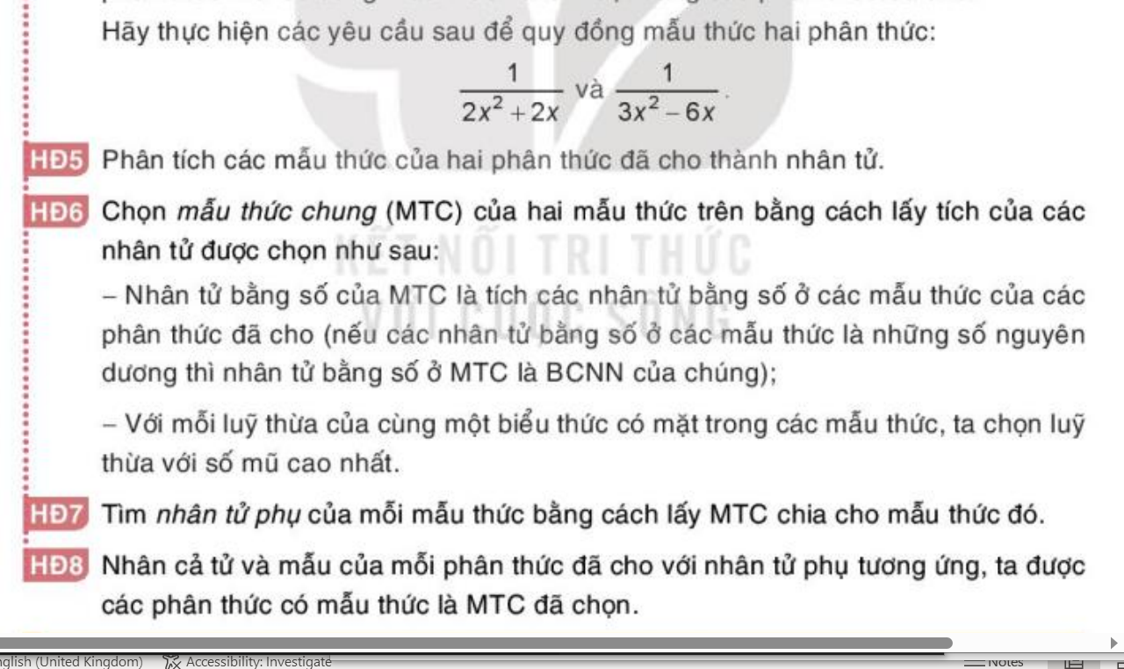
HOẠT ĐỘNG NHÓM

Slide 15
Các bước quy đồng mẫu thức nhiều phân thức:
Phân tích các mẫu thức thành nhân tử rồi tìm mẫu thức chung
Tìm nhân tử phụ của mỗi mẫu thức bằng cách chia MTC cho mẫu thức đó.
Nhân cả tử và mẫu của phân thức với nhân tử phụ tương ứng

Slide 16
Luyện tập 4:
Quy đồng mẫu thức hai phân thức: và

Slide 17

Tranh luận:
Không đúng, MTC là (x-1)(1-x) chứ?
Hai phân thức và
có MTC là x-1
Theo em, bạn nào chọn MTC hợp lí hơn? Vì sao?

Slide 18

HƯỚNG DẪN VỀ NHÀ
01
02
03
Chuẩn bị bài sau : Luyện tập
Ôn tập kiến thức đã học
Hoàn thành bài tập trong SGK: 6.10 đến 6.14

Slide 19

CẢM ƠN SỰ TÍCH CỰC HỌC TẬP CỦA CÁC EM!

